Slide 1
Projekt modułu
Hotel
Kuchnia
Jakub Kopeć
Jakub Poborski
Inżynieria Oprogramowania
Poniedziałek, 10:15
2016/2017
W szablonie na niebiesko zamieszczone są uwagi odnośnie zawartości kolejnych slajdów. Należy się do nich zastosować, a potem je usunąć. Tu należy umieścić nazwę projektu, nazwę modułu, imiona i nazwiska członków zespołu projektantów, dzień i godzina zajęć, rok akademicki. Należy trzymać się konwencji odnośnie graficznego ułożenia tego szablonu. Czas prezentacji powinien zawierać się w zakresie od 10 do 15 minut.

Slide 2
Cel i założenia
Obsługa zamówień potraw klienta i zamawianie składników potrzebnych do gotowania
Jeden klient na każde zamówienie (wielu potraw)
Każda potrawa zawiera co najmniej 2 składniki
Lodówka oddaje składniki kucharzowi, i pobiera składniki od modułu Transport
Należy tu umieścić opis wszystkich założeń i celów danego modułu. Należy je opracować na podstawie założeń przedstawionych przez prowadzącego na zajęciach oraz prezentacji architektów. Powinny być tu uwzględnione jak najdokładniej założenia, które na koniec będą musiały być spełnione. Zgodność końcowego programu z tymi założeniami jest oczywiście brana pod uwagę przy końcowej ocenie. W razie potrzeby (gdyby się nie mieściło) dodać kolejny slajd według tego szablonu.

Slide 3
Zmiany założeń
Zmniejszono liczbę kucharzy do 1 (by zmniejszyć komplikacje)
Usunięto klasę Kelner (zbędny pośrednik i zbędna komplikacja)
  Dodano Klasy Recipe i CookBook
Należy tu umieścić wszystkie zmiany, które ewentualnie nastąpiły względem założeń podanych przez prowadzącego i architektów. Gdy takich zmian nie ma można ten slajd pominąć. W razie potrzeby (gdyby się nie mieściło) dodać kolejny slajd według tego szablonu.

Slide 4
Wymagania
Komunikacja tylko z modułem transport – wysyłanie żądań o potrzebne składniki
Przechowywanie rachunków zakupionych potraw (i powiązanych z nimi ID klientów)
Należy tu umieścić opis wszystkich wymagań stawianych danemu modułowi. Należy je opracować na podstawie wymagań przedstawionych przez prowadzącego na zajęciach i prezentacji architektów. Powinny być tu uwzględnione jak najdokładniej wymagania, które na koniec będą musiały być spełnione. Zgodność końcowego programu z tymi wymaganiami jest oczywiście brana pod uwagę przy końcowej ocenie.

Slide 5
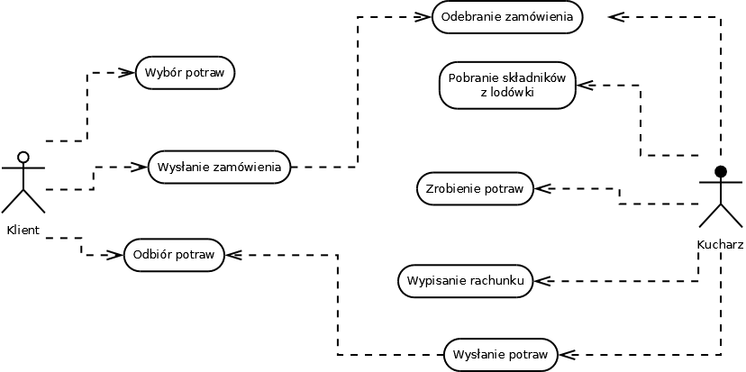
Diagram przypadków użycia
Należy tu umieścić diagram przypadków użycia dla całego modułu, zawierający funkcje realizowane przez aplikację (z odpowiednimi powiązaniami elementów). Do każdego przepadku użycia i aktora należy dołączyć notatkę UML-ową z opisem odpowiedniego elementu. Gdyby się nie mieścił można go rozbić na kilka slajdów wg. tego schematu.

Slide 6
Powiązania z innymi modułami
Komunikacja z modułem Transport – wysyłanie żądań zamawiających potrzebne składniki
Należy tu zamieścić dokładny opis zależności między projektowanym modułem, a innymi modułami systemu. Należy go opracować na podstawie założeń przedstawionych przez prowadzącego i prezentacji architektów. W razie potrzeby (gdyby się nie mieściło) dodać kolejny slajd według tego szablonu.

Slide 7
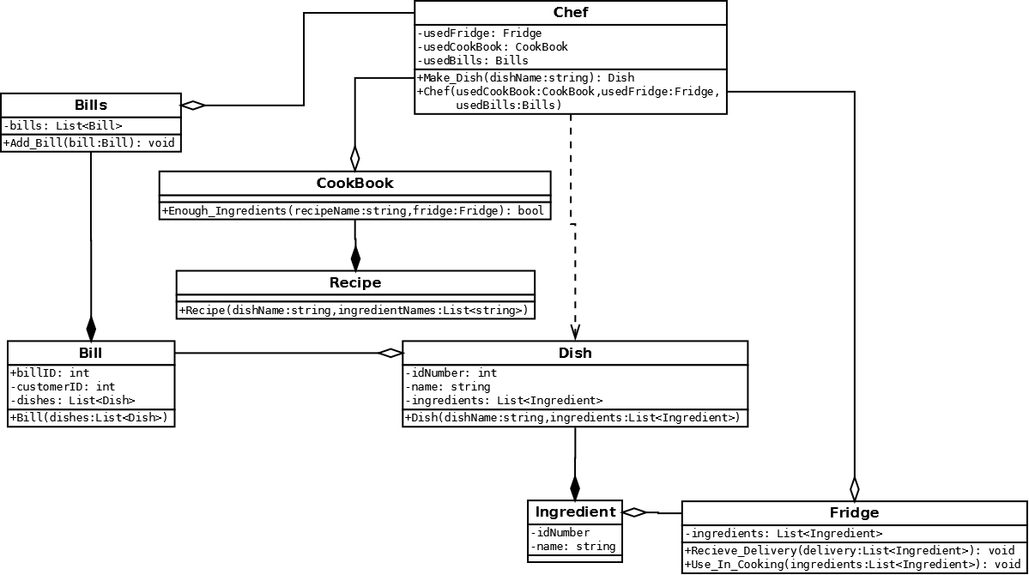
Diagram klas
Należy tu umieścić diagram klas, zawierający klasy, interfejsy wykorzystywane przez daną aplikację (z odpowiednimi powiązaniami elementów). Do każdego elementu (zarówno klasy jak i powiązania) należy dołączyć notatkę UML-ową z opisem odpowiedniego elementu, bądź tak je nazwać, by z nazw wynikało ich znaczenie w aplikacji (pamiętać należy jednak, że to co jest oczywiste dla autorów projektu nie musi być oczywiste dla innych osób!). Gdyby się nie mieścił można go rozbić na kilka slajdów wg. tego schematu.

Slide 8
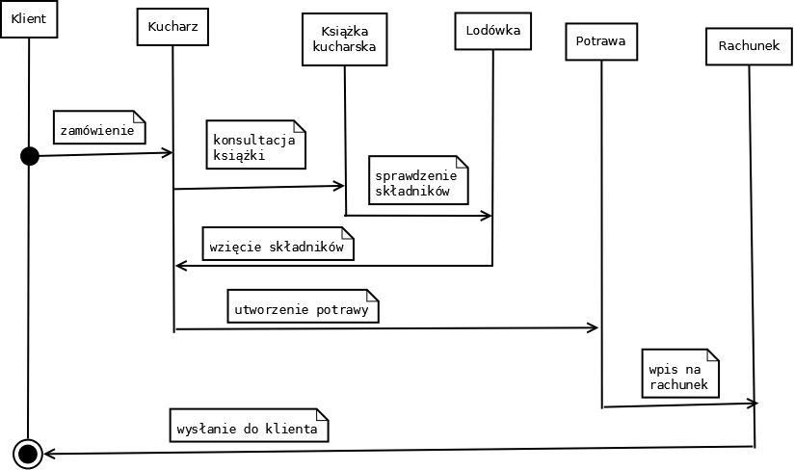
Diagram interakcji (sekwencji lub komunikacji)

Slide 9
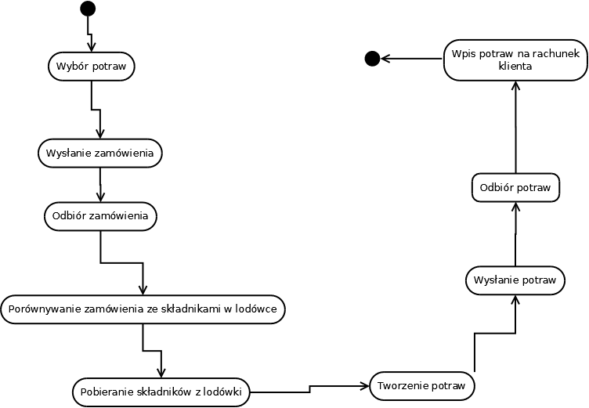
Diagram czynności

Slide 10
Realizacja założeń i wymagań
Pierwsze uzasadnienie
Drugie uzasadnienie
Należy tu zamieścić szczegółowe uzasadnienie tego, iż proponowany projekt przedstawiony na diagramach UML faktycznie spełnia postawione na początku założenia i wymagania. W razie potrzeby (gdyby się nie mieściło) dodać kolejny slajd według tego szablonu.

Slide 11
Realizacja powiązań z innymi modułami
Pierwsze uzasadnienie
Drugie uzasadnienie
Należy tu zamieścić szczegółowe uzasadnienie tego, iż proponowany projekt przedstawiony na diagramach UML realizuje wszystkie założenia narzucone przez prowadzącego i architektów odnośnie zależności między modułami (tj. czy realizuje wszystko to czego oczekują od niego inne moduły). W razie potrzeby (gdyby się nie mieściło) dodać kolejny slajd według tego szablonu.

